Slide 1
Acciones metodológicas para la gestión del proceso de la asignatura Práctica Laboral Investigativa de Recreación
I TALLER: ACTIVIDAD FÍSICA, DEPORTE Y SALUD
MSc. Omar Alvarez García, MSc. Reymer Sánchez Alberich, Lic. Orestes García Maceira

Slide 2
Planes de estudio de la Carrera Cultura Física
Plan A
76-81
1973
Plan E
Plan B
81-90
Plan C
90-01
01-06
2016
Plan D
08-16
Notes:
También juegan un rol fundamental el devenir históricos de los diferentes etapas por los que transito nuestra carrera. En 1973 se crea la Escuela Superior de Educación Física, (ESEF), donde se dieron los primeros pasos hacia la formación de personal en un nivel medio, teniendo como base las ciencias pedagógicas.
Las propias transformaciones del proceso revolucionario conllevaron a la creación en 1976 del Ministerio de Educación Superior conocido popularmente como el MES, organismo que realiza una reorganización de las universidades cubanas. Dentro de esas trasformaciones de aquella época nuestro centro pasa a ser de ESEF a ISCF, respondiendo a las exigencias del instituto Nacional de Deporte Educación Física y Recreación. En tal sentido se elaboro el Plan de estudio A con una duración de cuatro año (1977-1980) cuños elementos distintivos fue el perfil estrecho y la tesis como ejercicio de culminación de estudios.
Mas adelante en 1981 hasta 1990 ,se desarrolla el Plan de estudio B cuya particularidad radico la ampliación de la carrera a cinco años y donde aparece por primera vez la práctica laboral o conocida en su momento como práctica de pre ubicación o pre asignación, pero solo al final, en el ultimo semestre de la carrera, vinculada principalmente al futuro desempeño profesional del estudiante, vinculado un concepto de especialidad o especialización , lo que provocaba una verticalización muy grande del perfil de salida del egresado y por ende un perfil de empleo muy estrecho.
Surge así los Planes de estudio C y C modificado, en los años 90, declarándose por primera vez las cuatro esferas de actuación de los profesionales de la Cultura Física: La Educación Física, Deportes, la Recreación Física. Se le adiciona la Cultura Física Terapéutica y Profiláctica, materializando la formación del profesional en un perfil mas amplio, capaz de desarropar su actuación en las cuatro esferas de actuación. Otro elemento novedoso fue la integración entre los componentes académico, laboral e investigativo materializado en la practica docente de los estudiantes en las cuatros esferas de actuación.
Como parte de ese perfeccionamiento continuo, en el 2003 se aprueba la elaboración de el Plan de estudio D por el MES. Con un modelo pedagógico de perfil amplio que le posibilite al profesional resolver los principales problemas que se le presenten en su trancuzar por las diferentes esferas de actuación manteniendo como premisa el vinculo estudio-trabajo dentro de su proceso de formación, papel que se va evidenciar en la Práctica Laboral Investigativa como asignatura integradora de la carrera.

Slide 3
Situación Problemática
En ocasiones este proceso se ve afectado por la falta de competitividad de los profesores tutores de ambas entidades, escases de recursos, desconocimiento de su labor como tutor, falta de preparación metodológica, baja motivación por la labor que realiza, malas condiciones de trabajos, la puesta en marcha de la estructura creada para su funcionamiento (departamento de la PLI), la falta de estudio de investigación que nos ofrezca elementos objetivos sobre la gestión de este proceso, entre otras.
Problema Científico ¿cómo contribuir a la gestión del proceso de la Práctica Laboral Investigativa de la Disciplina Recreación?
Objetivo: elaborar acciones metodológicas encaminadas a la gestión del proceso de la Práctica Laboral Investigativa de la Disciplina Recreación.

Slide 4
160-137
86%-108 H
21%-29 V
11-13- 85%
Recreación
15 -9- 60%
Tutores
12
Estudiantes
Profesores
Especialistas
Población y muestra

Slide 5
Teóricos
Métodos
Histórico-lógico
Analítico –sintético
Inductivo-deductivo
Sistémico-estructural- funcional
Empíricos
Encuestas
Entrevista
Observación
Revisión documental
Triangulación
Criterio de especialista
Estadísticos
Distribución empírica
de frecuencia
Técnicas

Slide 6
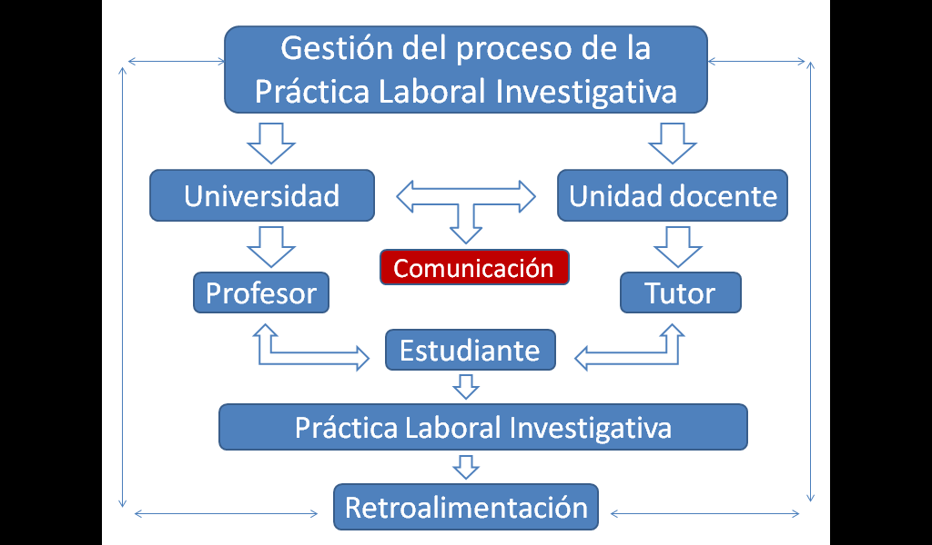

Slide 7
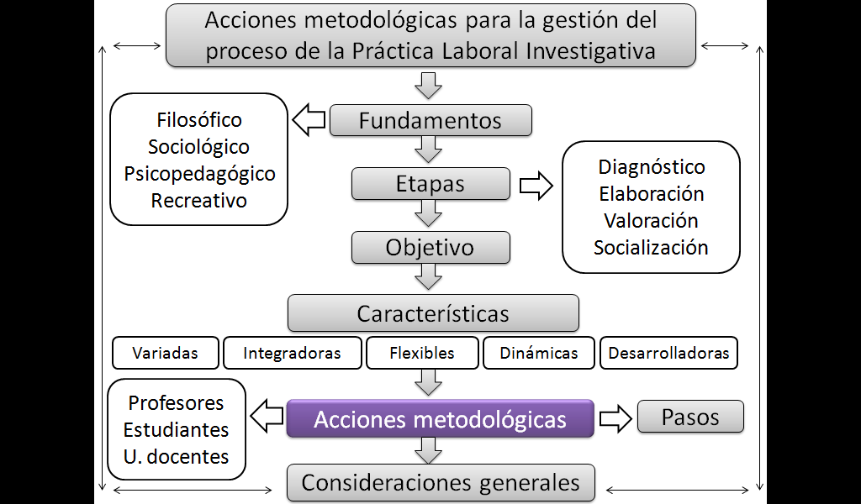

Slide 8
Los fundamentos teóricos permitieron sustentar la importancia de una buena gestión y auto gestión por parte de profesores tutores responsabilizados con la Práctica Laboral Investigativa de Recreación. Se muestran criterios y se visualizan el contexto favorable para una buena comunicación entre la UCCFD “Manuel Fajardo” y las entidades de base (combinados deportivos), que permitan accionar en la búsqueda de soluciones a necesidades materiales y humanas (capital humano), que determinen la buena atención del estudiante durante el trascurso de la disciplina.
Las acciones metodológicas elaboradas responden a la necesidad de buscar vías para gestionar el proceso de la Práctica Laboral Investigativa en las cuales se aporta un sistema de acciones metodológicas atemperadas a las nuevas exigencias actuales de la Educación Superior.

